Slide 1
Инвестиционный паспорт объекта ________________________________________________________________________________________________________________________________________
НАИМЕНОВАНИЕ ОБЪЕКТА: Административное здание
АДРЕС: г. Бендеры, с. Гиска, ул. Студенческая,1

Slide 2
Характеристика инвестиционной площадки
Рекомендованное назначение | Производство, офис
Общая площадь строения | 481 кв.м.
Электроснабжение | Есть
Газоснабжение | Есть
Водоснабжение и водоотведение | Есть
Транспортные коммуникации | Асфальтобетонная дорога вокруг участка
Форма собственности | Объект находится в частной собственности
Форма взаимодействия с инвестором:
Аренда | Нет
Продажа | Да
Совместная деятельность | Нет

Slide 3
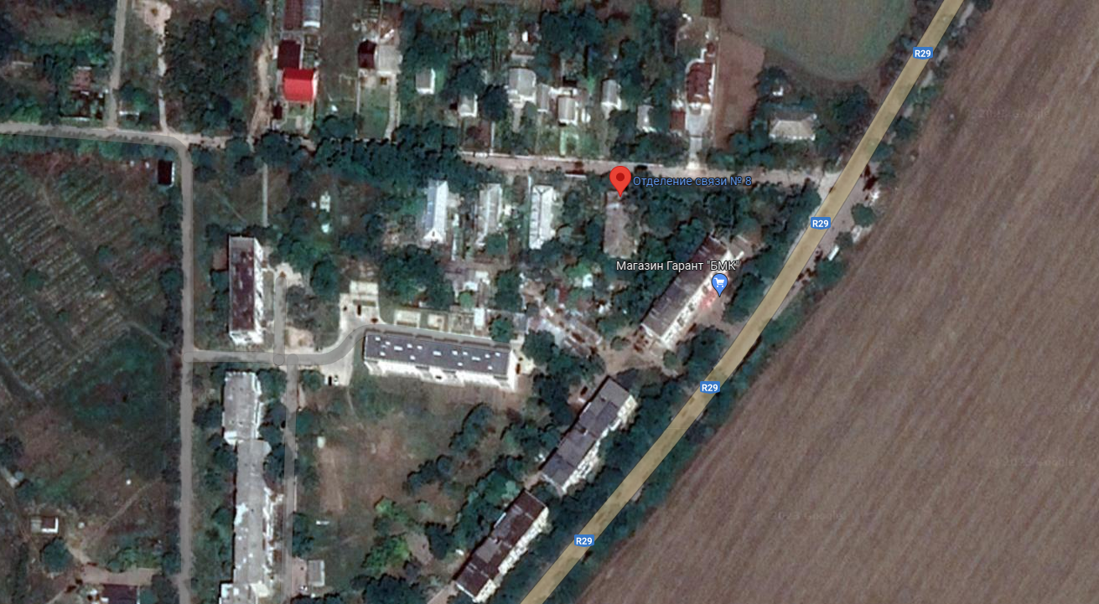
Местонахождение объекта

Slide 4
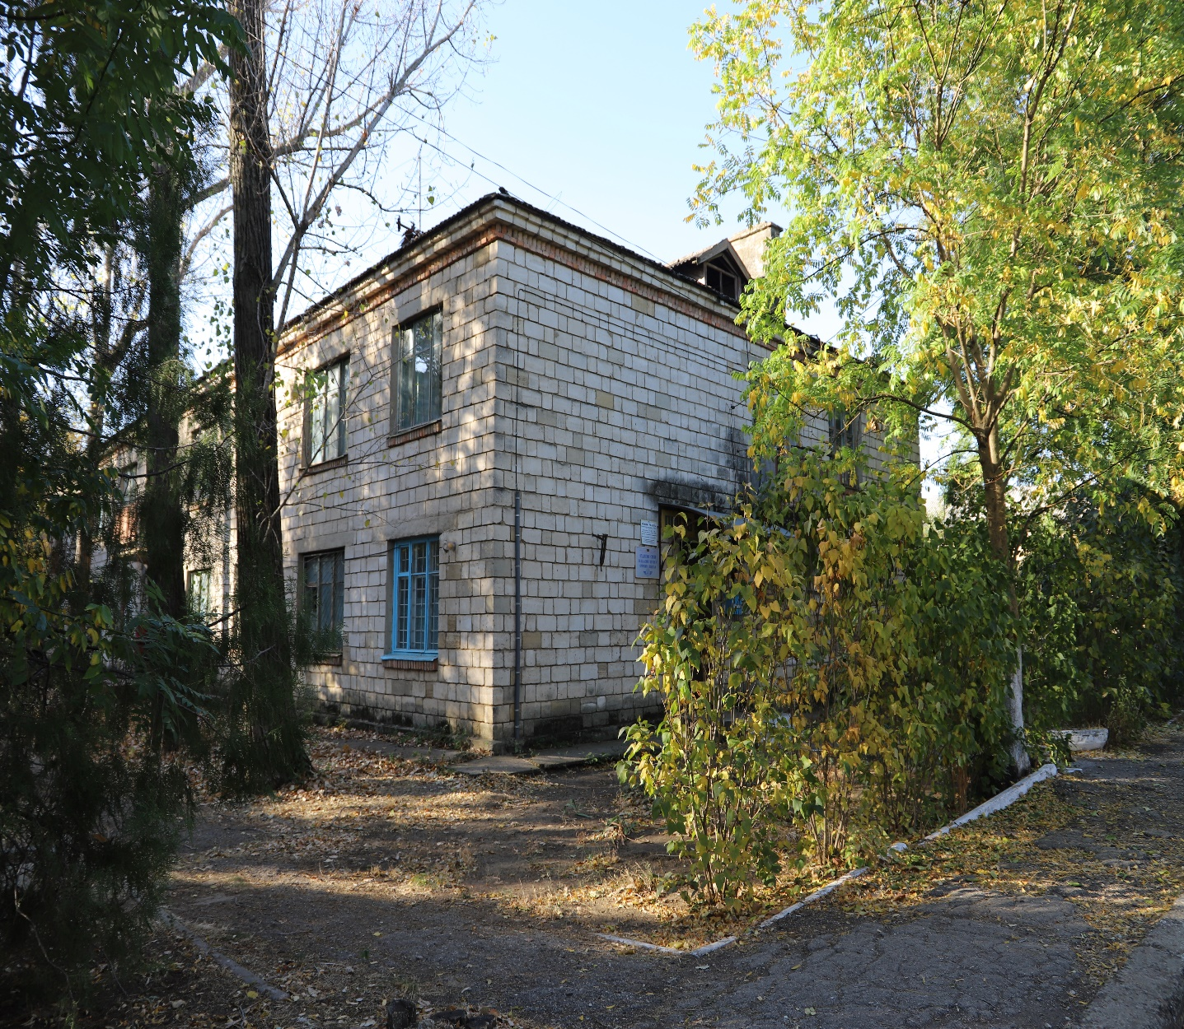
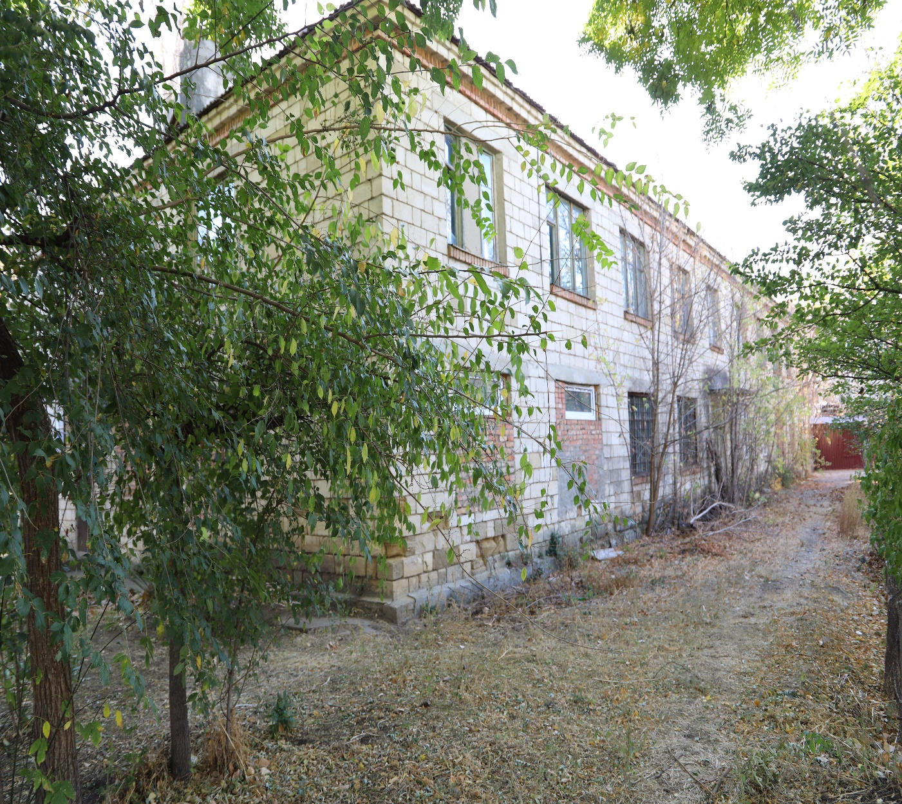
Фотогалерея

Slide 5
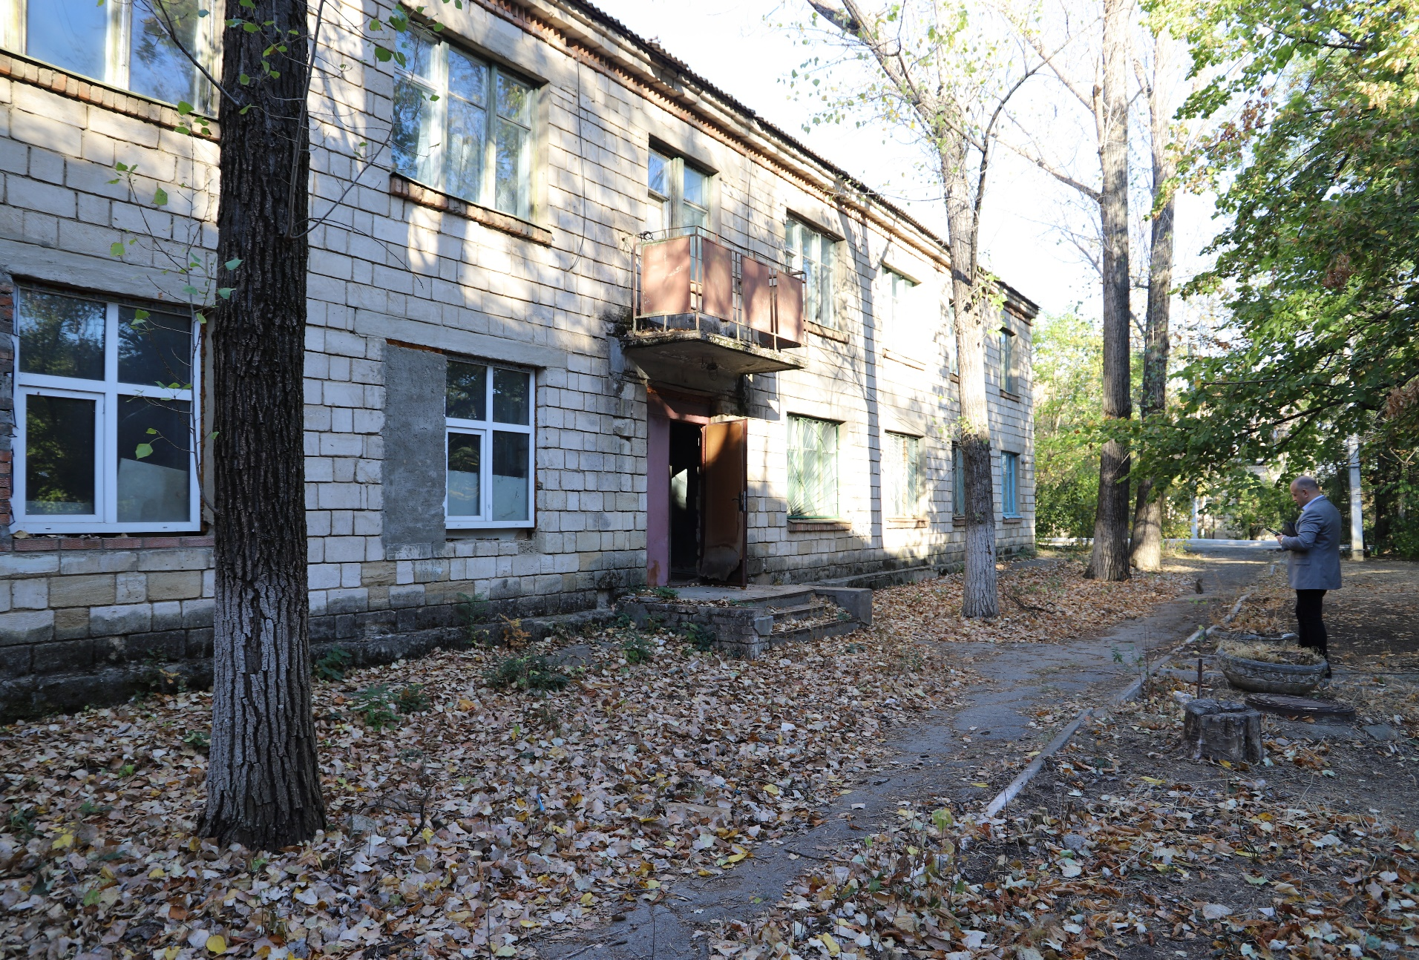
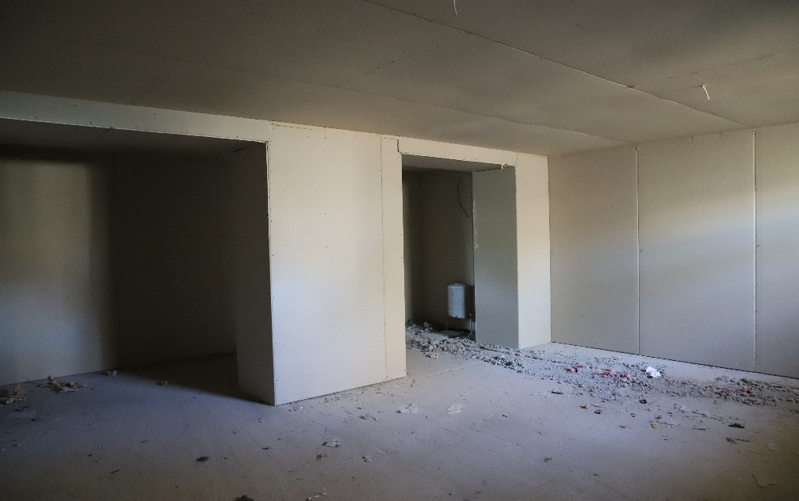
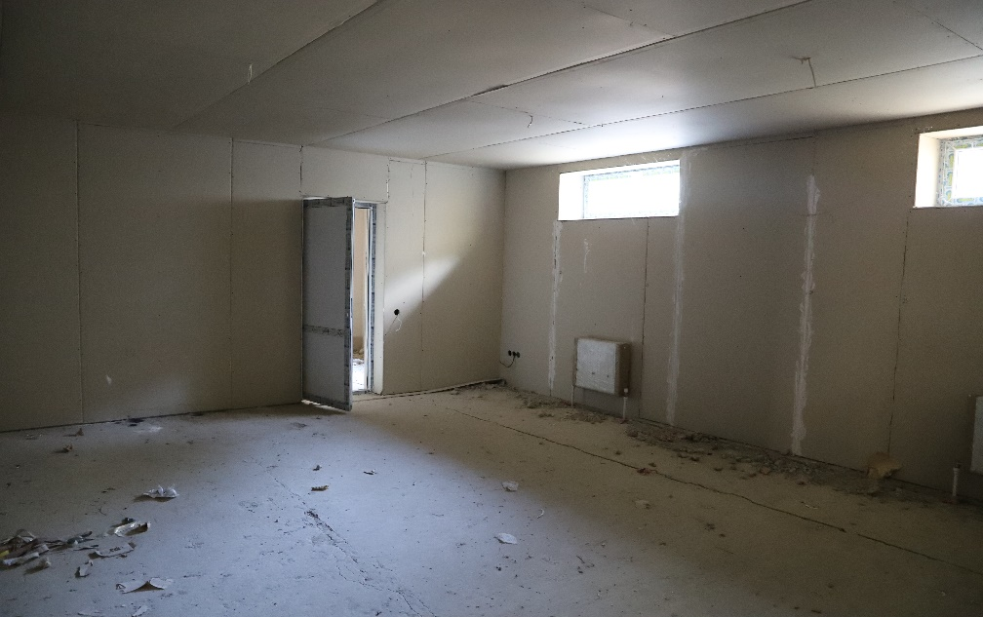
Фотогалерея

Slide 6
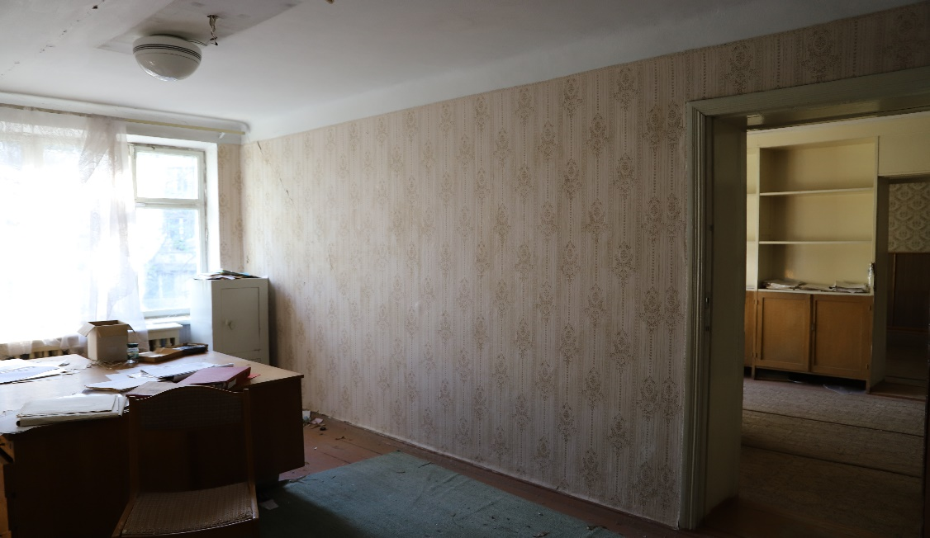
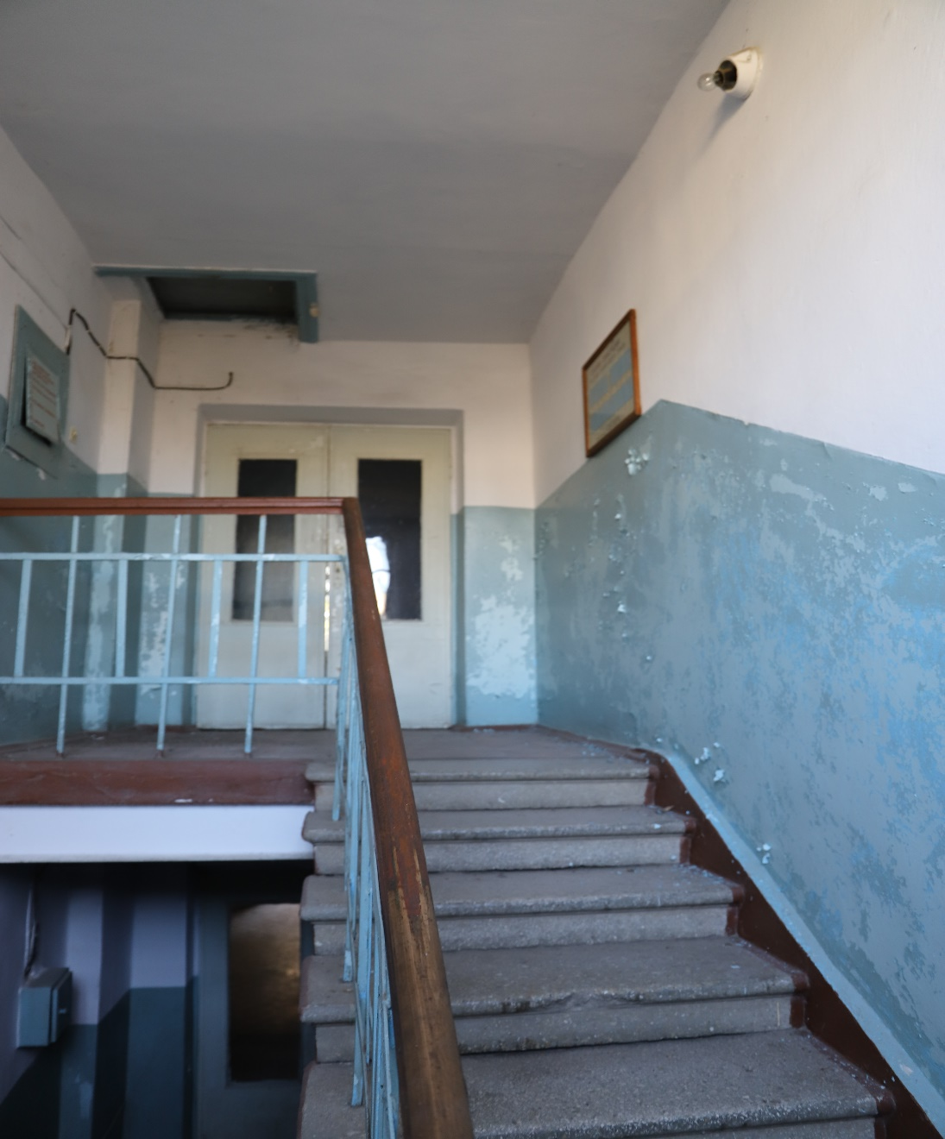
Фотогалерея

